Slide 1
ТЕХНОЛОГИЧЕСКИЙ ПРОЦЕСС ПО ИЗГОТОВЛЕНИЮ ЖЕНСКОГО ДЕМИСЕЗОННОГО ПАЛЬТО ИЗ ПАЛЬТОВОГО ТРИКОТАЖНОГО ПОЛОТНА МЕЛКИМИ СЕРИЯМИ НА ПЛОЩАДИ 320М2
Выполнила: Васильева А.А.
Проверила: Ягудина Д.Р.

Slide 2
Введение
Среди отраслей ведущее место занимает швейная промышленность. Актуальная задача, стоящая перед швейной промышленностью - улучшение качества и обновление ассортимента выпускаемой продукции. Обновление и смена ассортимента одежды достигается не только благодаря изменению моды, но и путем применения новых материалов и оборудования. Рост объема и улучшение качества выпускаемой одежды обуславливается совершенствованием технологического процесса, обеспечением предприятия новой высокоэффективной техникой, повышением качества структуры, рациональным использованием материалов и энергетических ресурсов, усовершенствованием качества работы во всех звеньях промышленного предприятия.

Slide 3
Целью данной работы является повышение качества потребительских свойств швейных товаров в процессе проектирования и удовлетворение спроса женщин средней возрастной группы в красивой и модной одежде.
Для достижения цели были поставлены следующие задачи:
изучить модные тенденции для выбора модели;
определить способы обработки, выбрать оборудование, составить схему сборки;
составить таблицу трудоемкости;
проанализировать поток и составить сводную таблицу численности рабочих потока;
выполнить расчет техническо-экономических показателей.

Slide 4
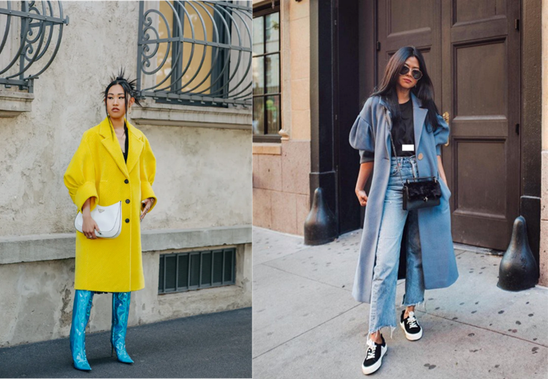
Обоснование выбора модели

Slide 5
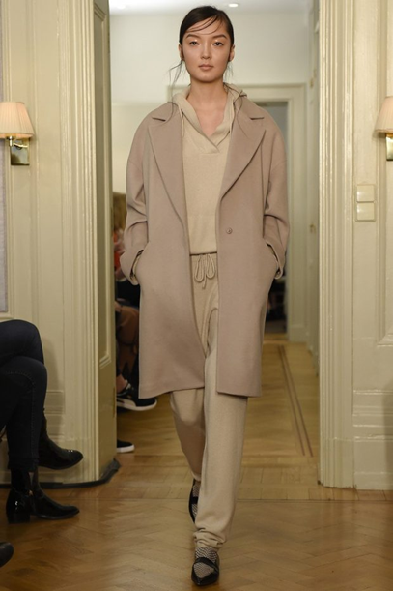
Актуальными моделями станут пальто ярких цветов, с принтами в цветок, клетку, с градиентом и хищными узорами. Актуальны белоснежные пальто, а также бежевые пальто. Модными фасонами пальто станут оверсайз и кокон. Данные пальто выполнены в модной расцветке и с различными принтами. Модные тенденции предлагают присмотреться к пальто с английским воротником и объемными плечами, актуальным на весну 2023. Уместны будут и приталенные варианты без воротника. Огромные рукава фонарики, укороченные или подвернутые так же актуальны.

Slide 6
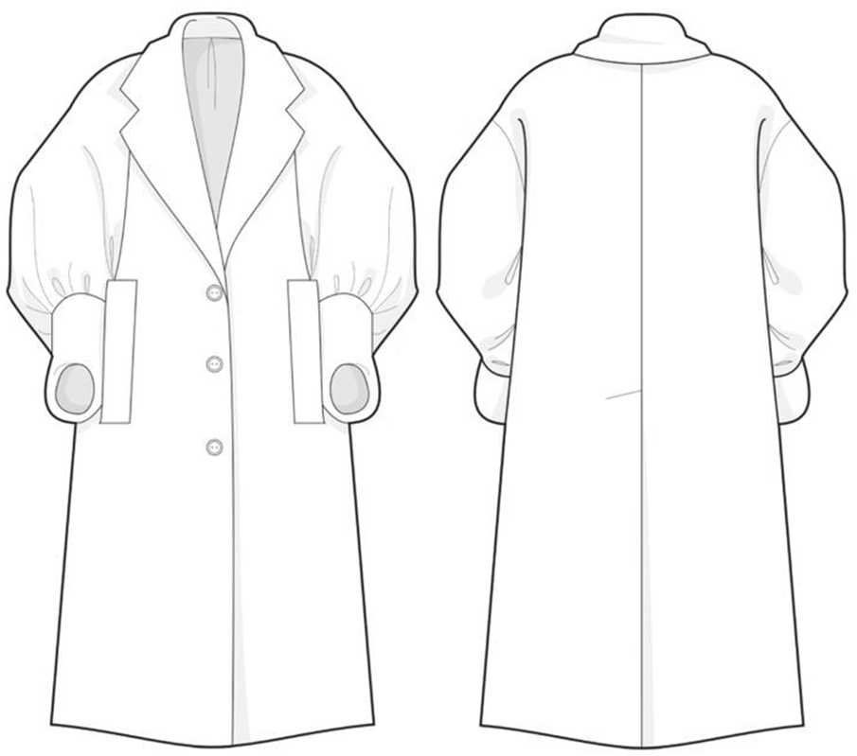
Описание внешнего вида. Рисунок модели
Пальто женское, демисезонное. Выполнен из гладкокрашенного трикотажного полотна из натуральной шерсти. Подкладка в тон ткани верха.
Рекомендуемые ткани: Трикотажное полотно из натуральной шерстяной или смесовой ткани.
Пальто прямого силуэта, среднего объема, длиной до середины голени. Рукав рубашечного покроя, застежка центральная бортовая на 3 прорезные петли и 3 пуговицы.
Перед с двумя прорезными карманами с листочкой и втачными концами.
Спинка со средним швом, заканчивающаяся шлицей.
Рукав рубашечный одношовный. Низ рукава обработан манжетой.
Воротник пиджачного типа
Подкладка притачная по низу.
Рекомендуется изготавливать для женщин средней возрастной группы на размеры:88-94; на роста 164-176; второй полнотной группы. Эскиз модели изображен на рисунке 1.3.

Slide 7
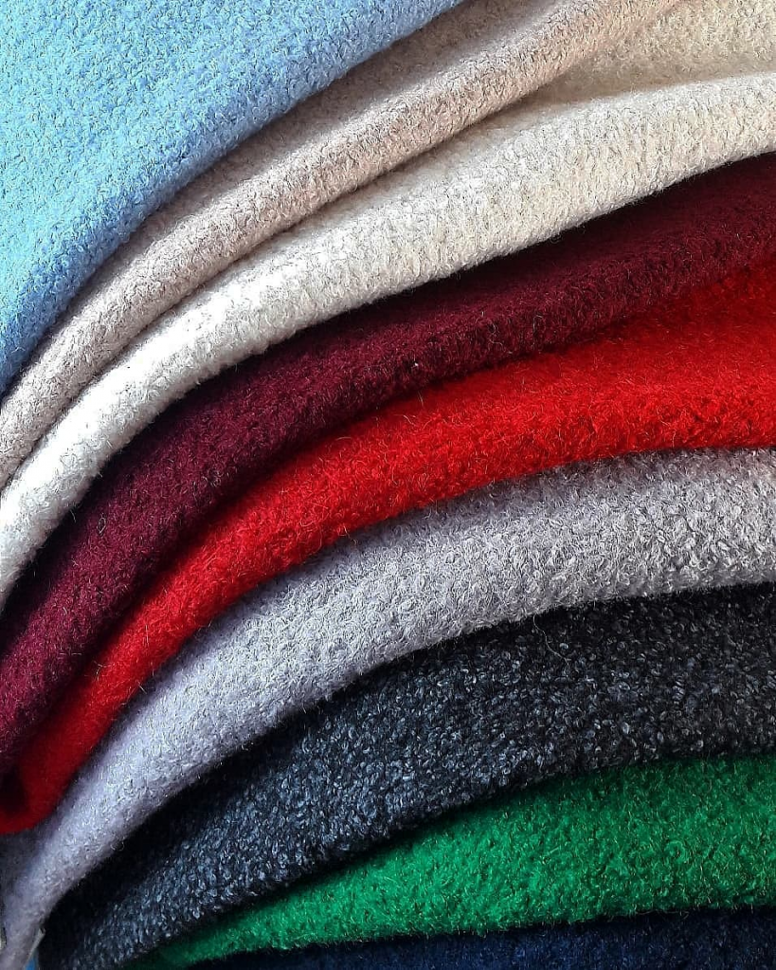
Спецификация материалов на модель
Для достижения высокого качества и износостойкости изделие необходимо выбрать качественный материал, соответствующий всем требованиям. Для выполнения этой задачи были сформированы необходимые основные свойства, которыми должны обладать материалы (основная ткань верха, подкладочный материал, клеевая прокладка), из которых следует изготавливать проектируемое изделие.
В качестве основного материала рекомендуется использовать камвольные пальтовые чистошерстяные или полушерстяные ткани, камвольно-суконные ткани, тонкосуконные пальтовые ткани с содержанием от 60% до 80% шерсти, линейной плотностью 85—250 текс, поверхностной плотностью — 350-650 г/м2. Содержание синтетических волокон в них может быть от 19 до 50%.
В качестве прокладочного материала для демисезонного пальто рекомендуется использовать прокладочный материал на трикотажной основе со сплошным нанесением клея.
Подкладочные ткани из вискозных нитей в основе и полиэфирных нитей в утке, из вискозных нитей в основе и капроновых нитей в утке, из полиэфирных нитей в основе и полиэфирных текстурированных нитей в утке; их поверхностная плотность — от 70 до 100 г/м2.

Slide 8
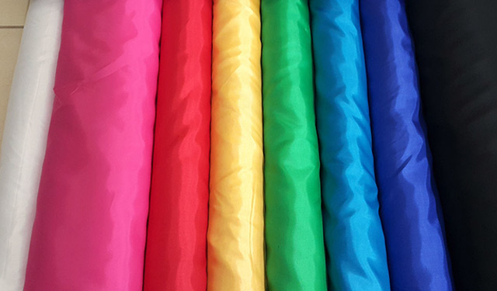
Подкладочные ткани из вискозных нитей в основе и полиэфирных нитей в утке, из вискозных нитей в основе и капроновых нитей в утке, из полиэфирных нитей в основе и полиэфирных текстурированных нитей в утке; их поверхностная плотность — от 70 до 100 г/м2. Для женского пальто рекомендуются пластмассовые пуговицы гладкие или рельефные, размером 30–48 мм; на ножке или с двумя отверстиями

Slide 9
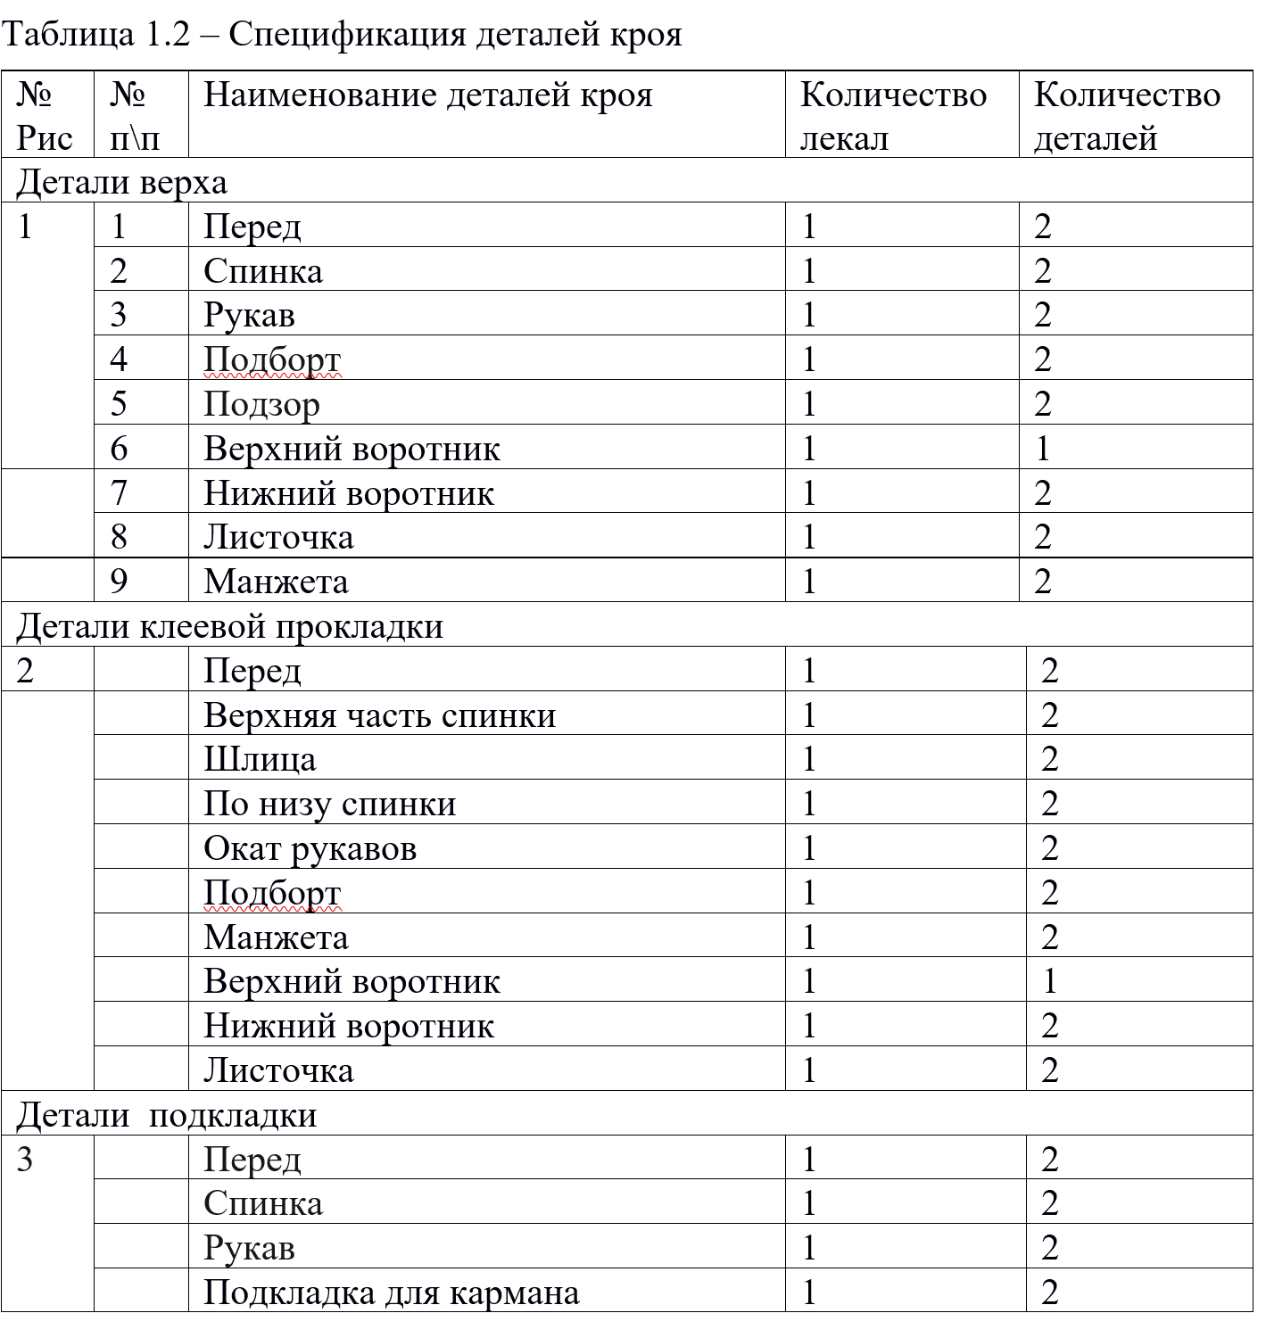
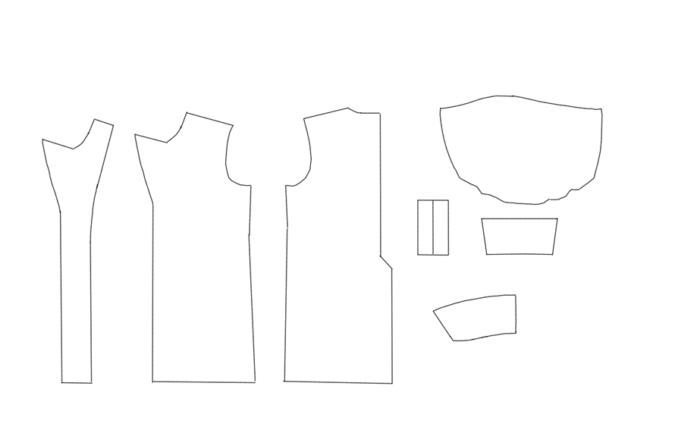
Спецификация деталей кроя

Slide 10
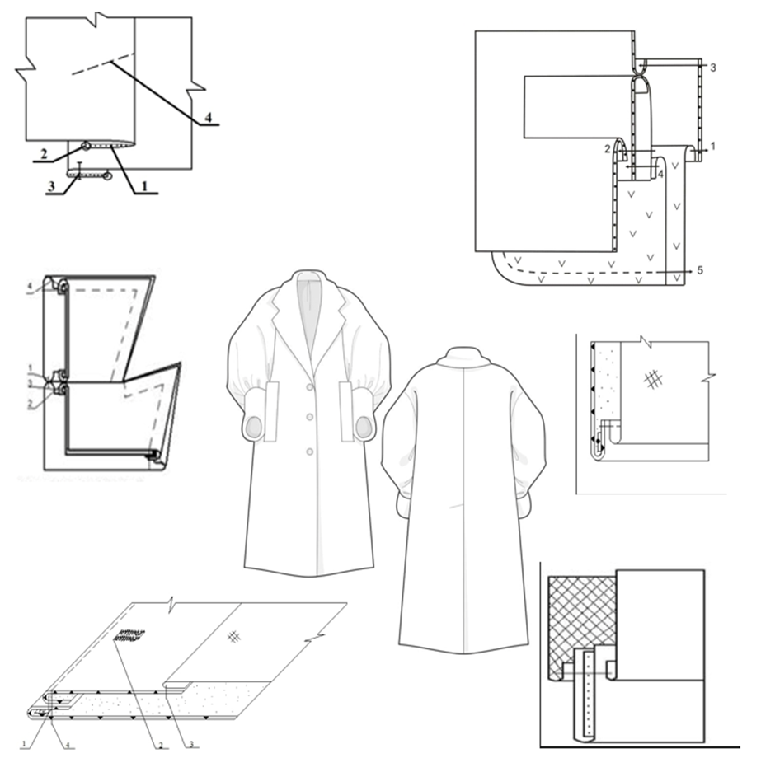
Определение площади лекал
Особенности технологической обработки
Площадь лекал деталей проектируемого изделия составила 1,91 м²
Межлекальные потери составили 13,57%
Нормативная величина межлекальных отходов составила 18,5
По расчетам видно что нам удалось уменьшить межлекальные потери, что способсьвует экономии материла и минимизации отходов

Slide 11
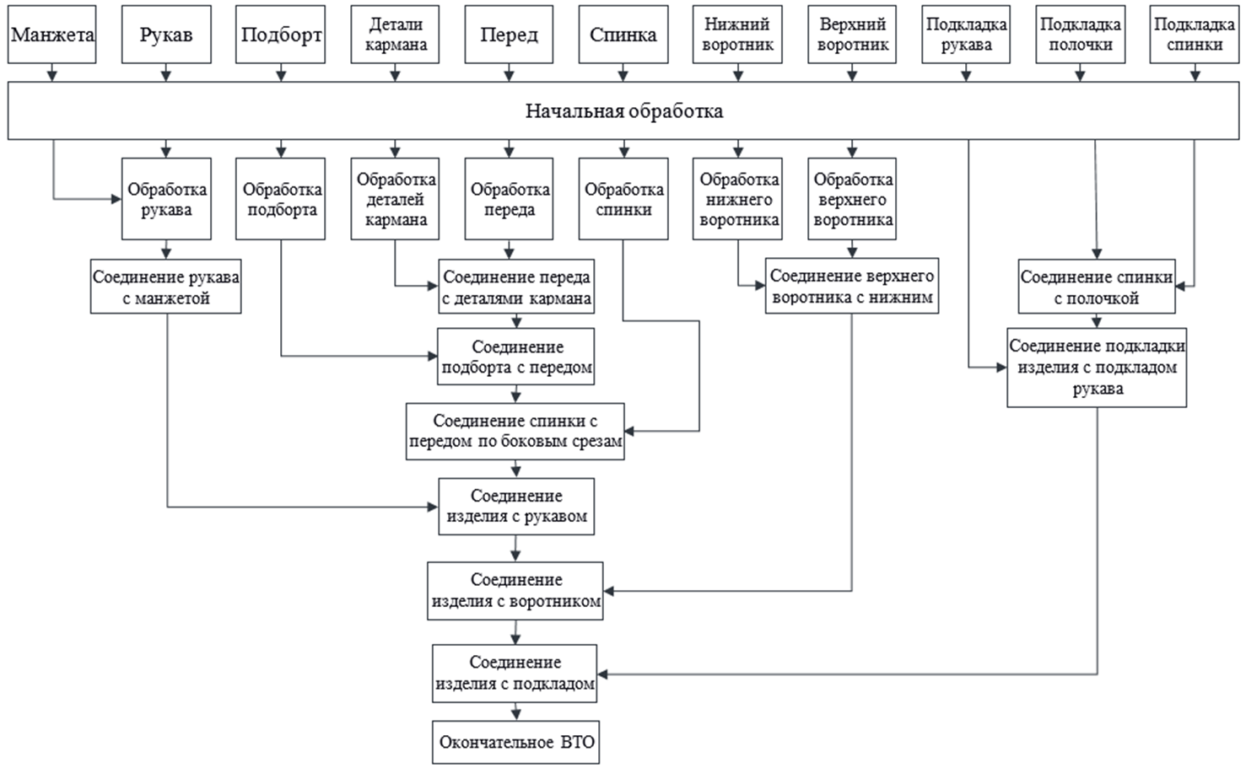
Составления схемы сборки изделия
Последовательность изготовления проектируемого изделия для лучшего восприятия изображается в графической схеме. В таком виде проще проследить процесс сборки изделия и предложить наиболее удобные варианты.

Slide 12
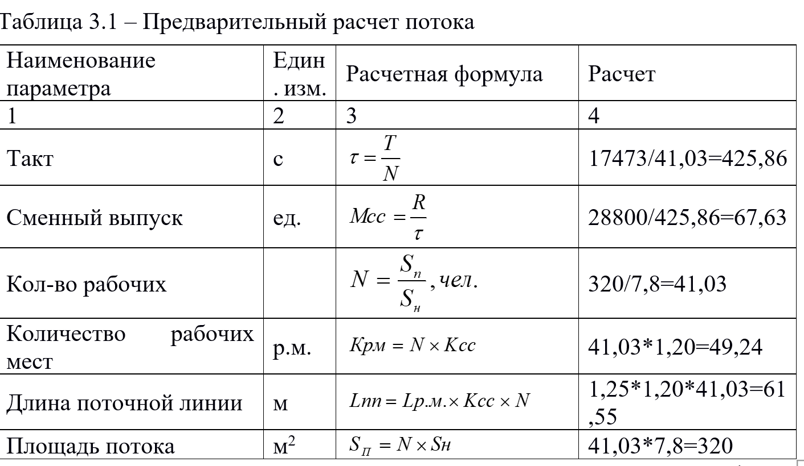
Технологическая последовательность обработки изделия
В результате составления последовательности трудоемкость составила 17473 секунды. Далее на основе исходный данных был выполнен предварительный растет.

Slide 13
Обоснования выбора типа потока, вида запуска, транспортных средств
В соответствии с опытом работы промышленности при изготовлении верхней одежды были выбраны следующие потоки:
в заготовительной секции – агрегатно-групповые с выделением групп по обработке отдельных узлов и деталей, с последовательным или цикличным запуском моделей пачками и перемещением полуфабриката с помощью тележек или других транспортных устройств;
в монтажной секции – агрегатные с последовательным запуском, с одной или несколькими параллельными поточными линиями;
в отделочной секции – агрегатные с последовательным запусков

Slide 14
Анализ потока
Анализ потока по коэффициенту согласования. Кс=17473/(485,86*41)=1,00. Если коэффициент согласования =1,00, это означает что в потоке все операции равномерно загружены.
Анализ потока по графику синхронности. По синхронному графику видно, что 3,5,7,8,9,12,14 и 15 организационные операции максимально загруженные; 1,2,4,11,13 минимально загружены.
По монтажному графику видно, что поток разделен на 3 секции
-Заготовительная, где 20 человек выполняют 8 организационных операций(3-однократная;1,3,6-двухкратные;5,7,8-трехкратные;2-четырехкратная)
-Монтажная, где 15 человек выполняют 5 организационных операций (10-однократная;12-двухкратная;11-трехкратная;9-четырехкратная;13-пятикратная)
-Отделочная, где 6 человек выполняют 2 организационные операции(14-однократная;15-пятикратная)

Slide 15
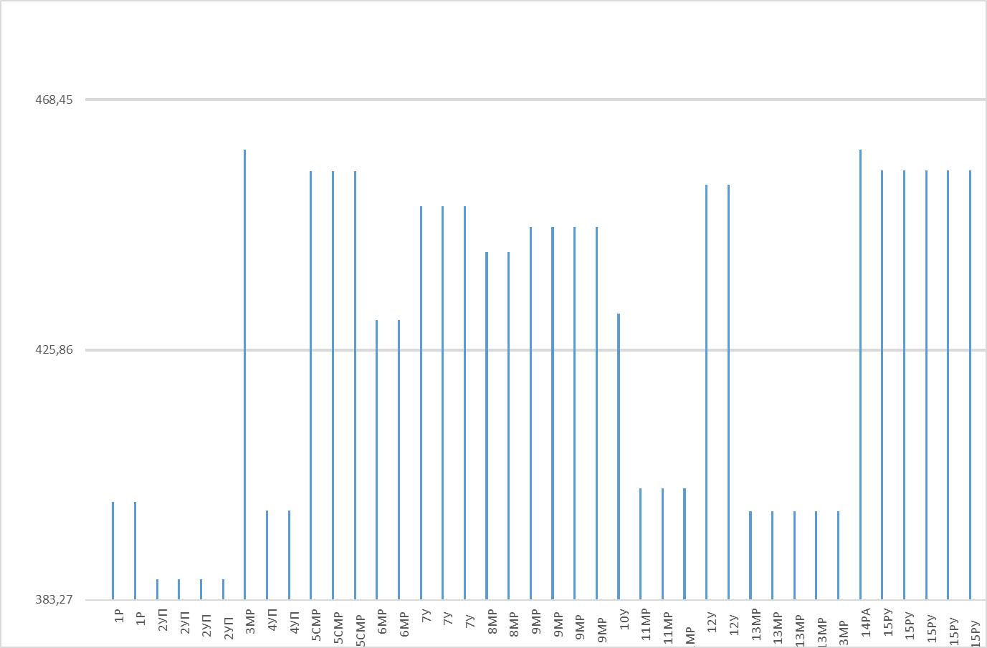
График синхронности

Slide 16
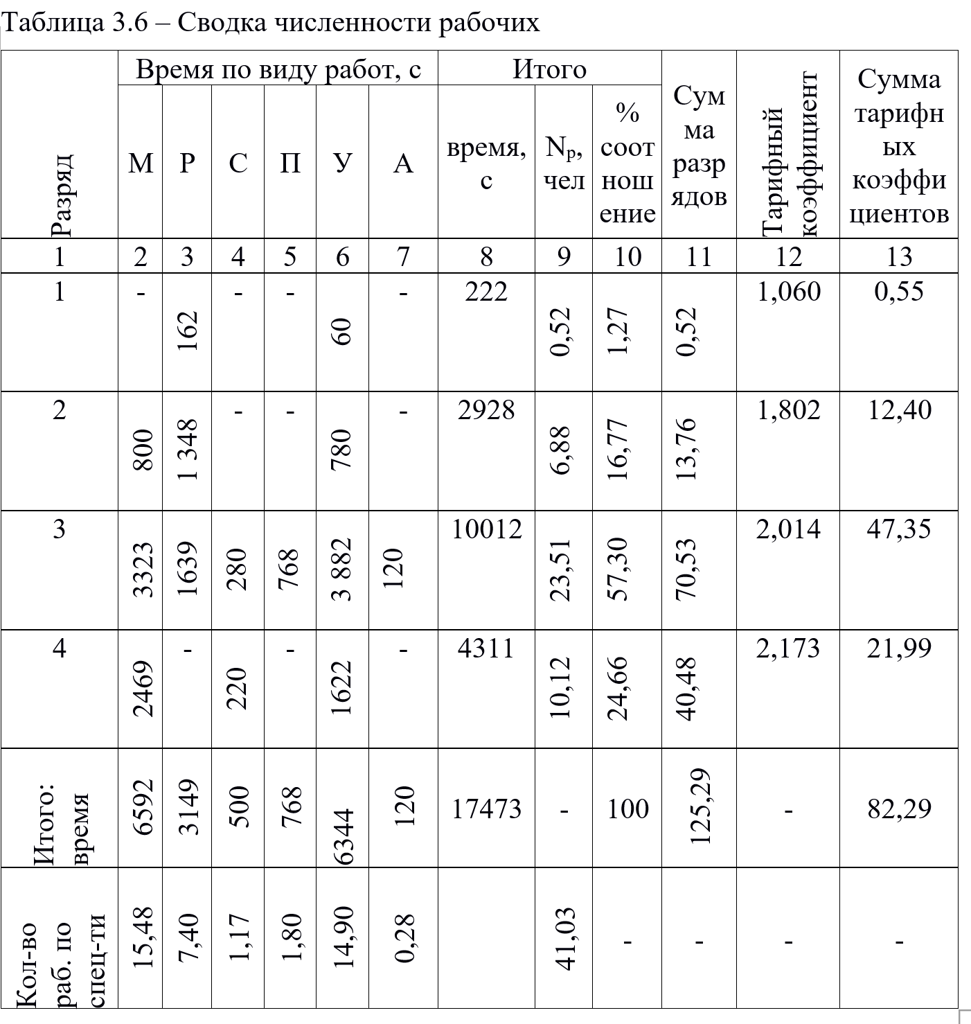
Сводная таблица численности рабочих потока

Slide 17
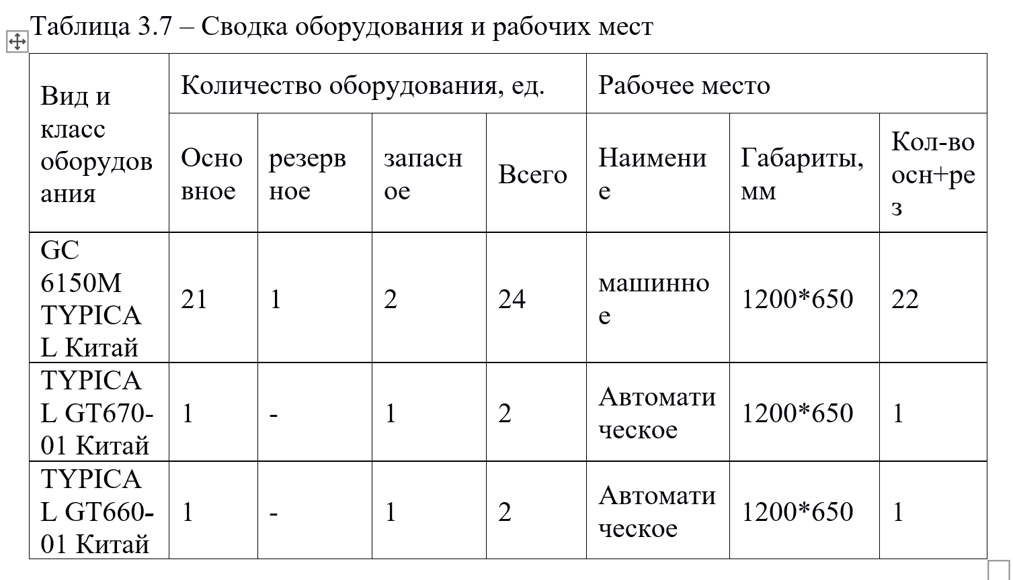
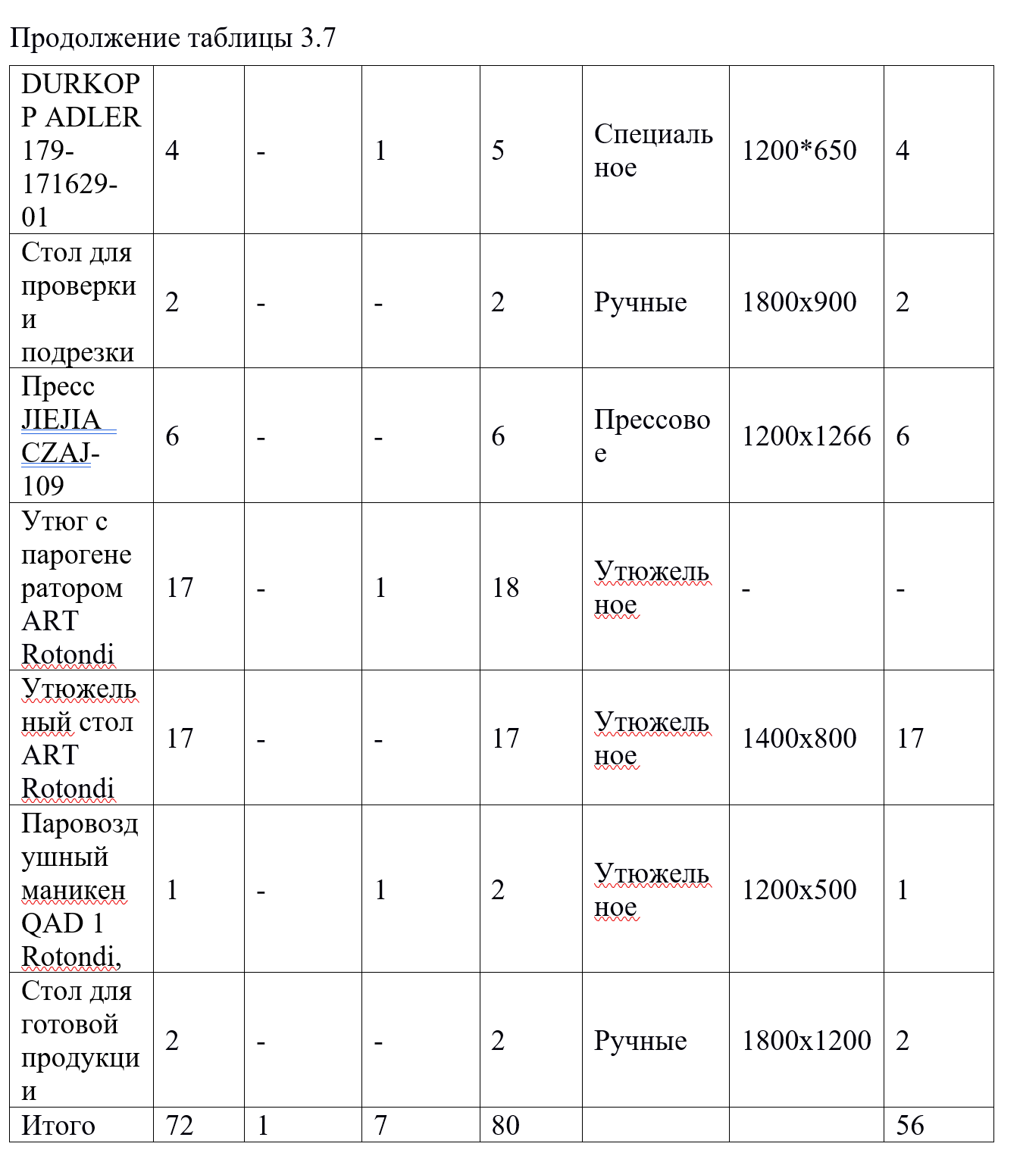
Сводная таблица оборудования и рабочих мест

Slide 18
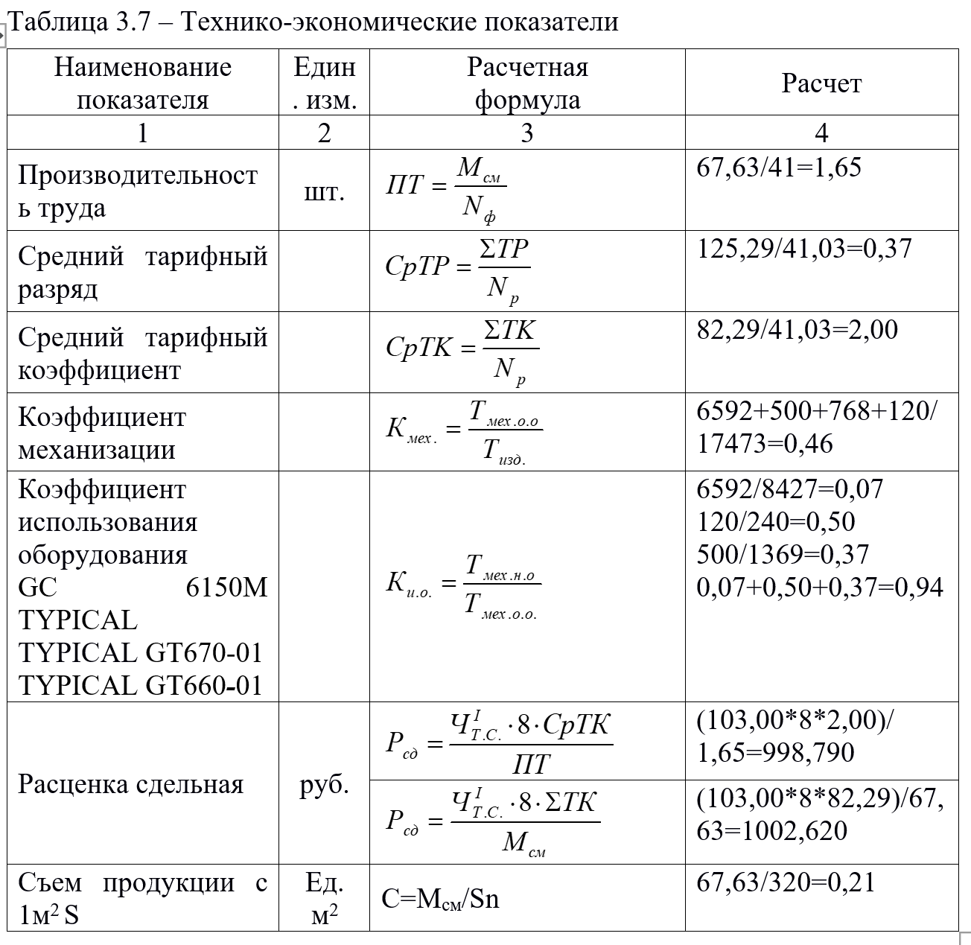
Расчет ТЭП

Slide 19
ЗАКЛЮЧЕНИЕ
Для изготовления женского демисезонного пальто были использованы актуальные на данным момент материалы соответствующие условиям эксплуатации проектируемого изделия, технологическим требованиям и эстетическим. Технологическая обработка выбрана в соответствии с волокнистым составом и свойствами материалов.
Для подсчета расхода материала была выполнена раскладка лекал, для снижения межлекальных потерь. По результатам рациональной раскладки межлекальные потери составили 13,57%
Далее на основе укрупненной схемы сборки была составлена технологическая последовательность с трудоемкостью 17473 секунд, на основе исходных данных был выполнен предварительный расчет и составлена схема разделения труда. После выполнен графический и расчетный анализ. Анализ потока по коэффициенту согласования показал, что поток загружен равномерно.
В конце проектирования был выполнен расчет технико-экономических показателей. По расчетам видно стоит ли запускать изделие в производство. В данном случае производительность труда составила 1,65; коэффициент механизации равен 0,46, а расценка составила 1002,620.
В целом изготовление проектируемой модели женского демисезонного пальто значительно сэкономит затраты на материалы и использование оборудования.
Таким образом, по результатам выполнения курсового производства проектируемое изделие можно запускать в производство.

